Slide 1

Presentación preliminar del proyecto

Slide 2
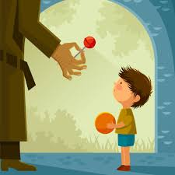
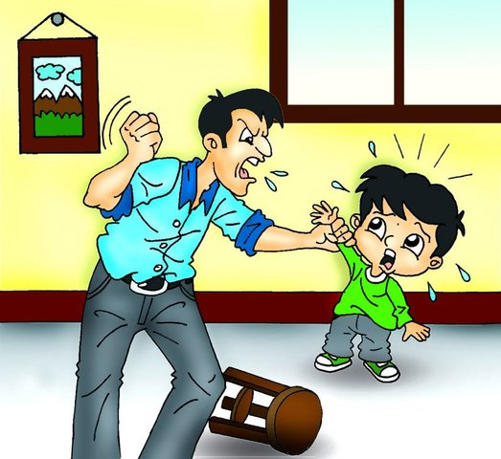
Necesidad o problemática
La pandemia afectó la esfera psicoemocional de niños y niñas; también hay riesgo de abuso infantil y otro tipos de violencia.

Slide 3

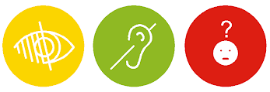
Objetivos
Aportar una herramienta psicoeducativa para fortalecer a los niños y niñas a evitar abuso infantil u otro tipos de violencia
Brindar información a través de un juego interactivo para dar a conocer las personas del tribunal así como los procesos disponibles.
Opciones de accesibilidad

Slide 4

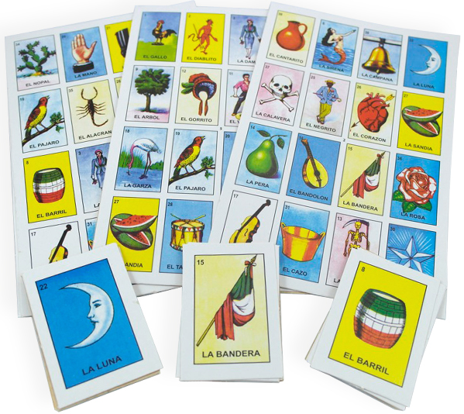

La idea

Slide 5
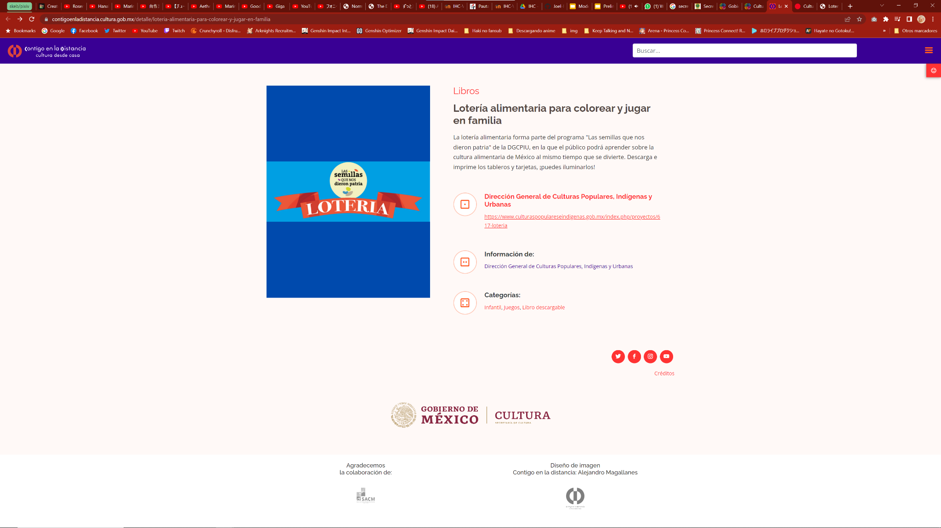
Antecedentes

